Slide 1
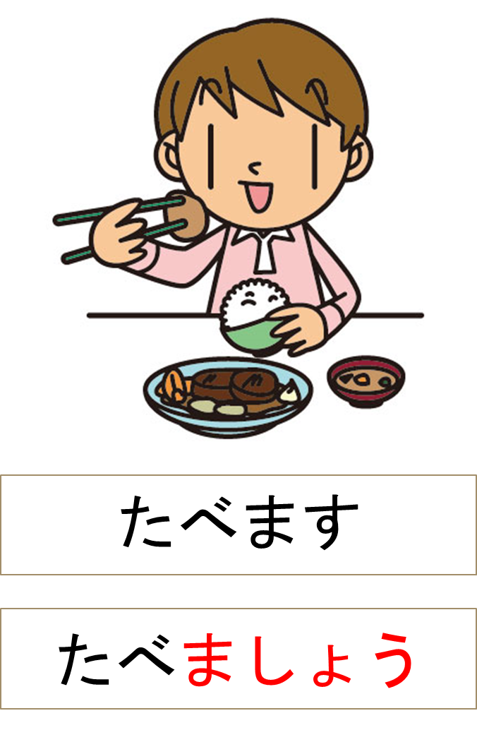
Let’s ～ましょう
Genki Textbook pg 142

Slide 2
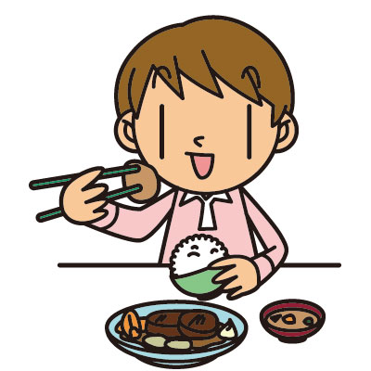
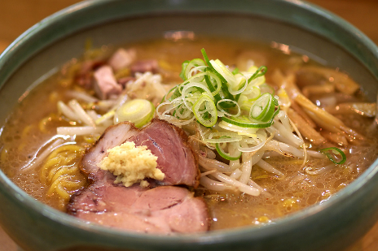
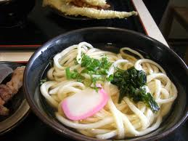
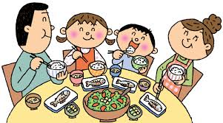
たべます
ラーメン
うどん
たべましょう
ばんごはん

Slide 3
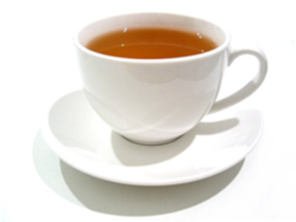
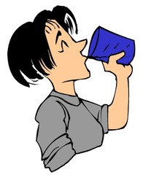
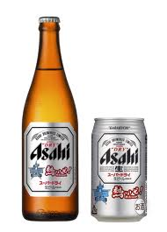
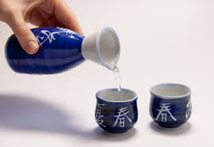
のみます
こうちゃ
ビール
のみましょう
おさけ

Slide 4
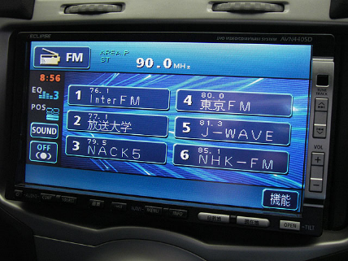
ききます
おんがく
アイポッド
ききましょう
ラジオ

Slide 5
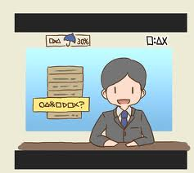
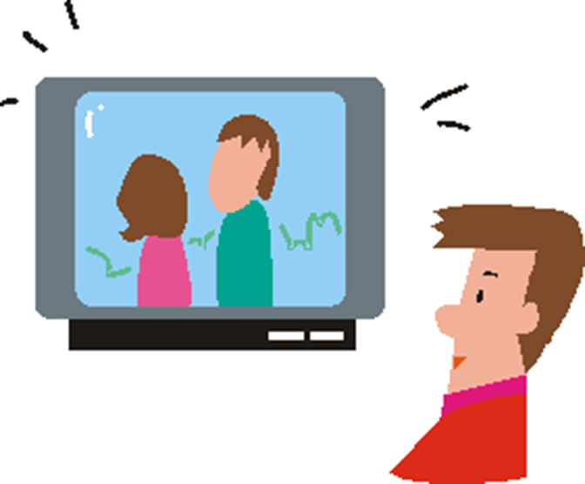
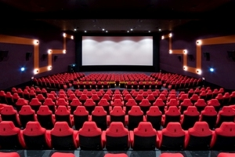
みます
ニュース
えいが
みましょう
テレビ

Slide 6
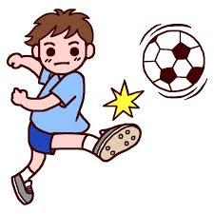
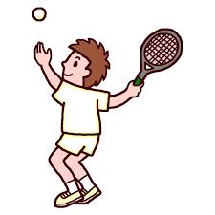
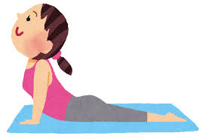
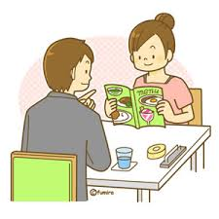
します
サッカー
ヨガ
しましょう
デート

Slide 7
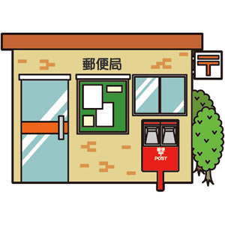
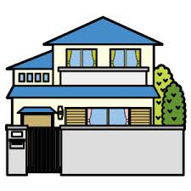
いきます
ゆうびんきょく
ともだちのうち
いきましょう
うみ

Slide 8
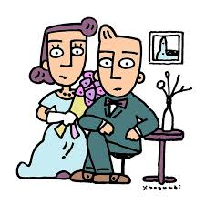
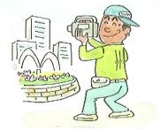
とります
しゃしん
ビデオ
とりましょう

Slide 9
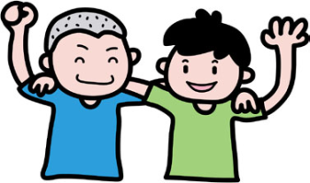
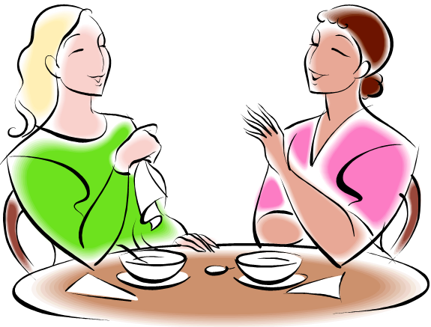
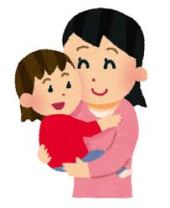
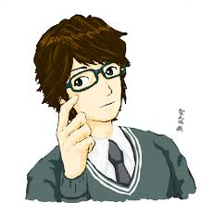
あいます
ともだち
おかあさん
＊に
あいましょう
すずきさん

Slide 10
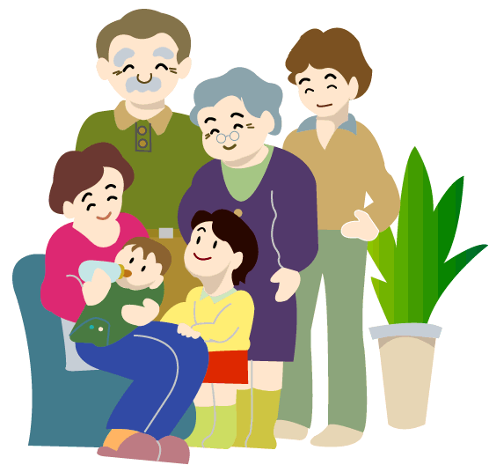
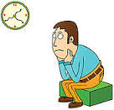
まちます
かぞく
まちましょう
おねえさん

Slide 11
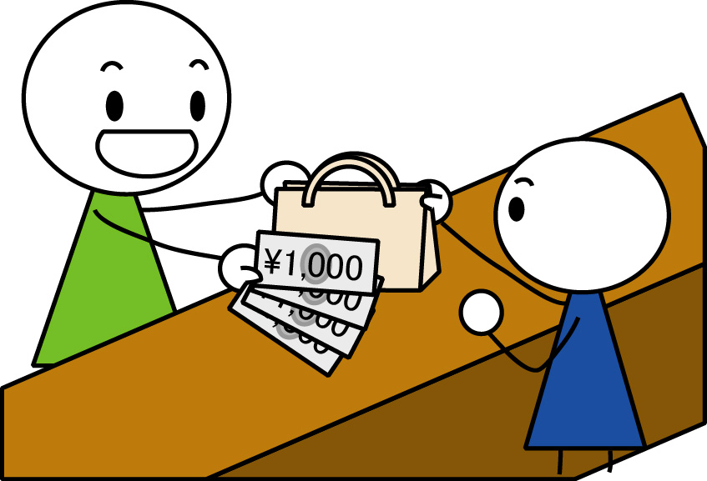
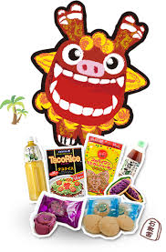
かいます
ざっし
かいましょう
おみやげ
とけい

Slide 12
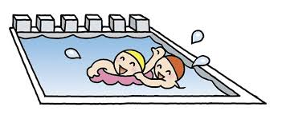
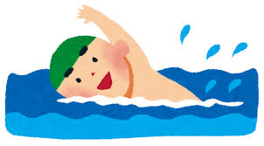
およぎます
プールで
うちで
およぎましょう
うみで

Slide 13
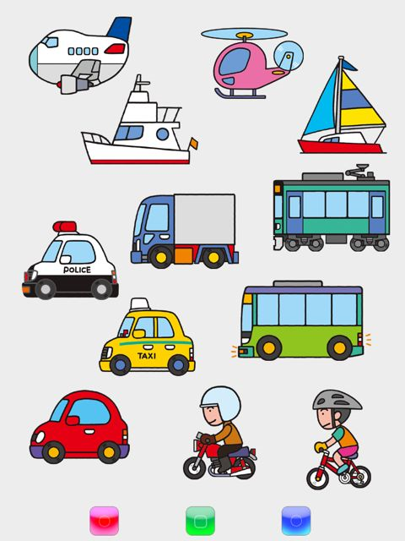
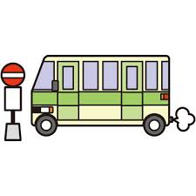
のります
しんかんせん
バス
＊に
のりましょう
じてんしゃ

Slide 14
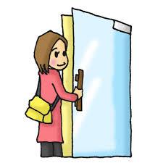
でかけます
でかけましょう

Slide 15
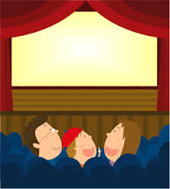
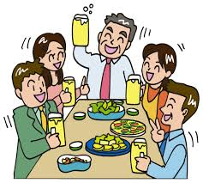
Let’S ～ましょうか
Q: | THING を | VERBましょうか？
A1: |  | はい、そう しましょう。
A2: |  | それは、ちょっと…
えいが
パーティー
うみ

Slide 16
Genki Textbook pg 142 #V (A-B)
Dialogue pg 128 #I
True or False まる・ばつ
The weather is good.
The beach is cold.
Ken wants to go for a swim.
Robert likes playing cricket.
Workbook pg 51 #I and II
Workbook pg 53 #I and II
Workbook pg 52 #B (Listening)

